Slide 1
19 WRZEŚNIA 2019 R.
SEKCJA 1.
HISTORIA STAROŻYTNA

Slide 2
Rewolucje w dziejach republiki rzymskiej: chronologia.
Adam Ziółkowski

Slide 3
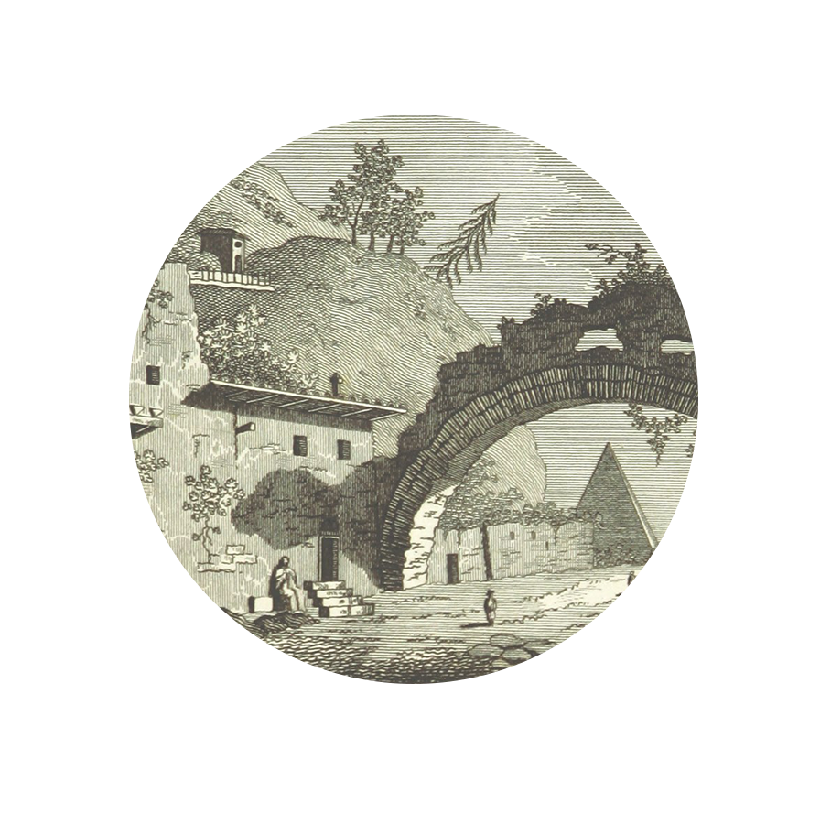
Pierwszy okres rewolucyjny: powstanie i walka o przetrwanie organizacji plebejskiej (495-449).
495 - Śmierć L. Tarquiniusa Młodszego.
494 - I secesja (Mons Sacer).
451-449 - Decemwirat.
449 - Obalenie decemwirów i II secesja (Awentyn).

Slide 4
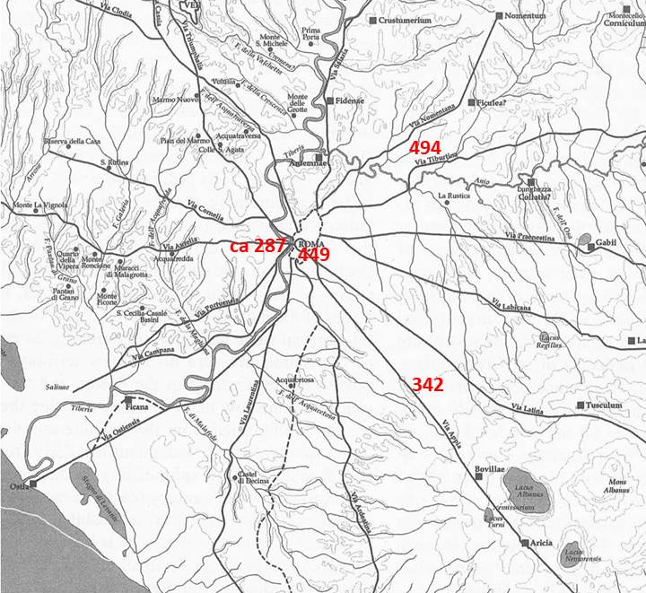
494 – I secesja
449 – II secesja

Slide 5
Drugi okres rewolucyjny: ekspansja organizacji plebejskiej i emancypacja plebejuszy (ok. 385-ok. 287)
389 - Asygnacja viritim ager Veientanus Capenas.
384 - Śmierć Marka Manliusa Capitolinusa.
380 - Auxilium trybunów plebejskich dla addicti.
376-367 - Lucius Sextius i Caius Licinius trybunami plebejskimi.
375-371 - Solitudo magistratuum.
368 - Dyktatura Marka Furiusa Camillusa.

Slide 6
Drugi okres rewolucyjny: ekspansja organizacji plebejskiej i emancypacja plebejuszy (ok. 385-ok. 287)
367 - Uznanie leges Liciniae Sextiae.
342 - Bunt legionów w Kampanii i ich marsz na Rzym. Lex sacrata militaris. Leges Genuciae.
341 - Konsulat Luciusa Aemiliusa Mamercinusa.
339 - Konsulat Tiberiusa Aemiliusa Mamercinusa i Quintusa Publiliusa Philona. Dyktatura Philona i leges Publiliae.
ok. 287 - III secesja (Ianiculum), dyktatura Quintusa Hortensiusa i leges Hortensiae. Uznanie trybuńskiej intercessio przeciw magistratom (?).

Slide 7
494 – I secesja
449 – II secesja
342 – seditio militaris
ca 287 – III secesja

Slide 8
Zapraszam
do dyskusji

